Slide 1
Линейные алгоритмы

Slide 2
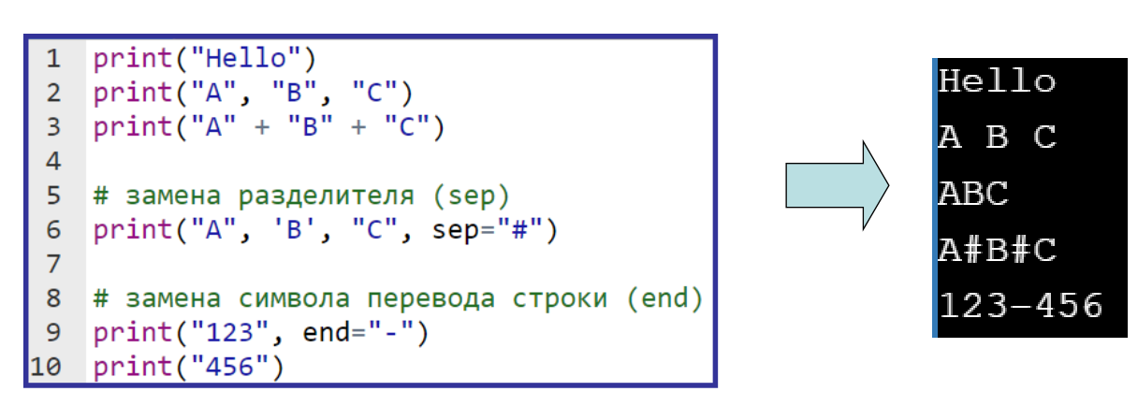
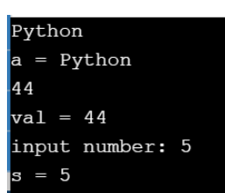
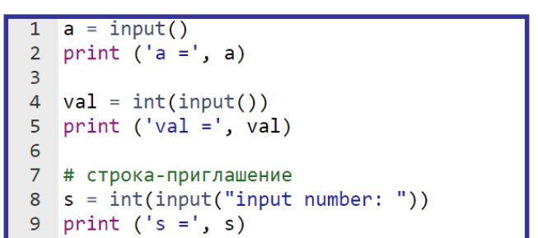

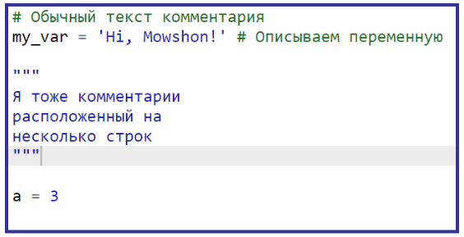
ввод/вывод в консоль
Строковая переменная
Целочисленная переменная
Добавление комментариев в код

Slide 3
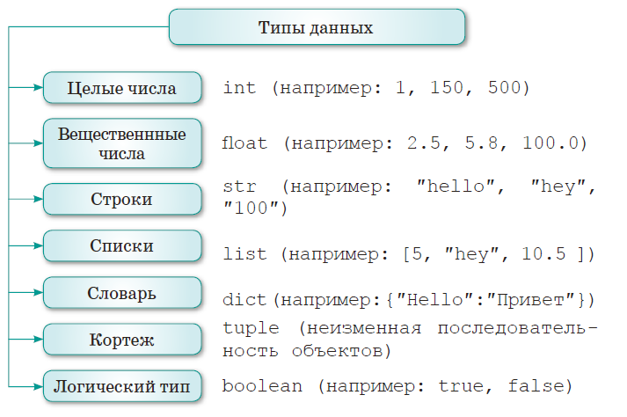
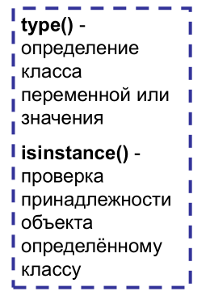
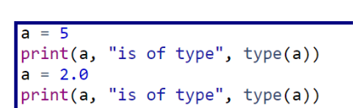

Основные типы данных

Slide 4
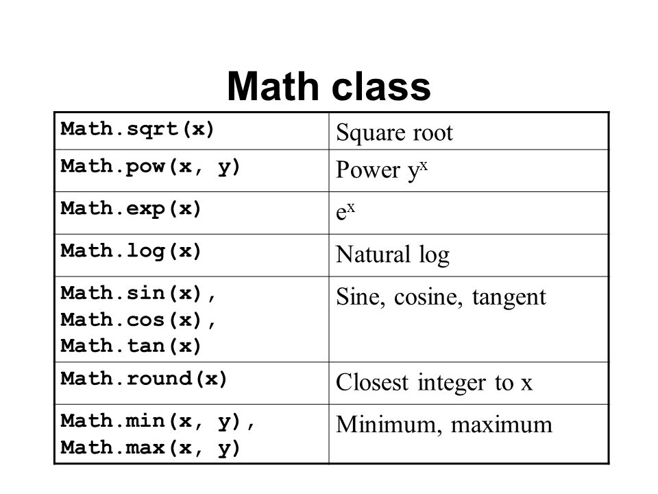
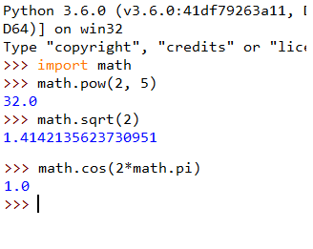
Задание 1
Библиотека math является стандартной в Python и содержит много полезных математических функций и констант.

Slide 5


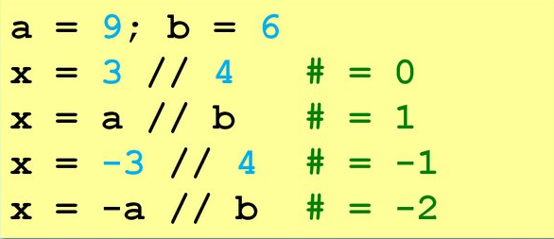
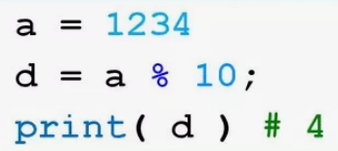
Задание 2
а) чтобы найти среднее арифметическое двух чисел, нужно сложить эти числа и результат разделить на 2.
Формула расчёта: (a + b) / 2.
б) В python можно ввести две переменные подряд через пробел с помощью split
в)
Целочисленное деление (округление вниз)
Остаток от деления

Slide 6
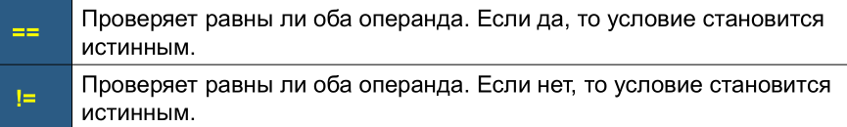

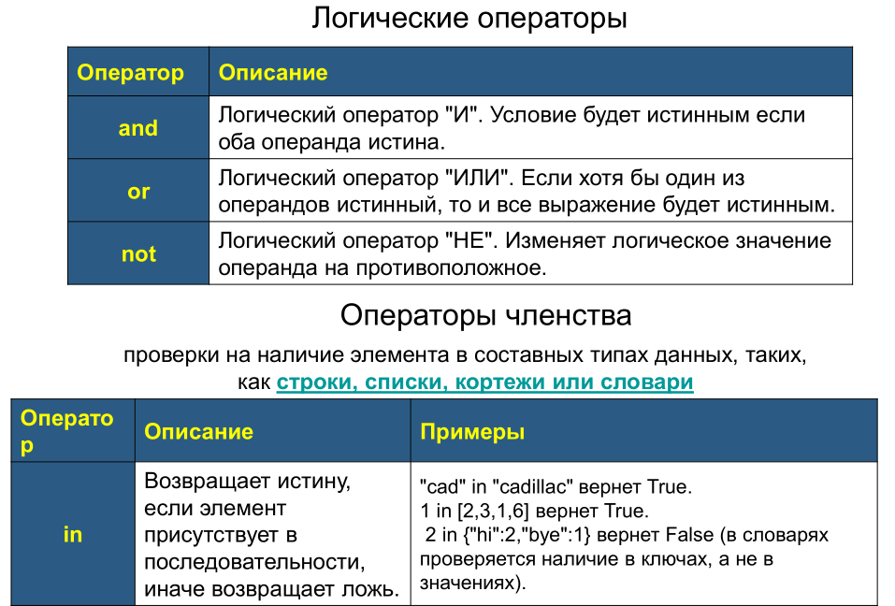
Задание 3

Slide 7
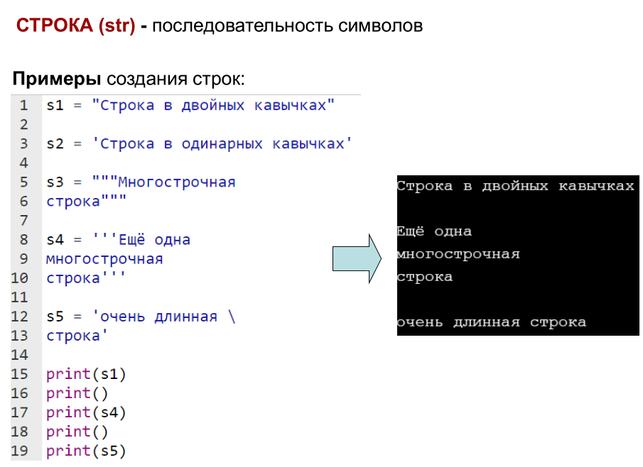
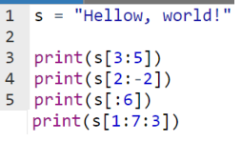
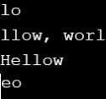
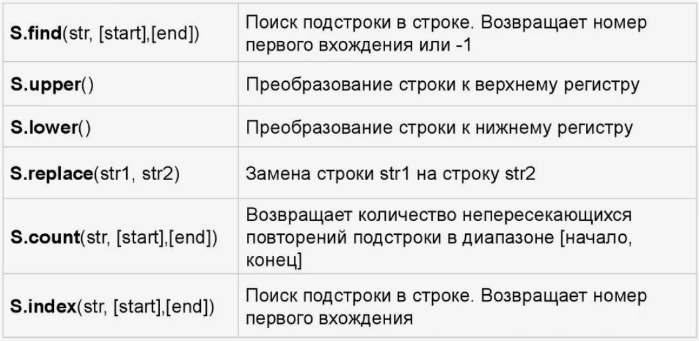
Задание 3
К базовым операциям над строками относится также взятие среза

Slide 8
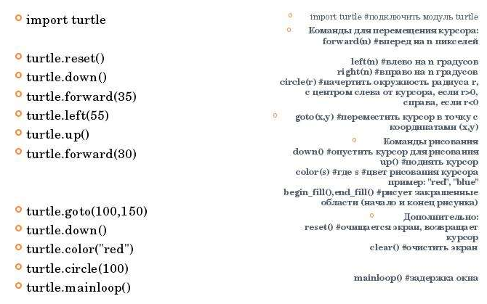
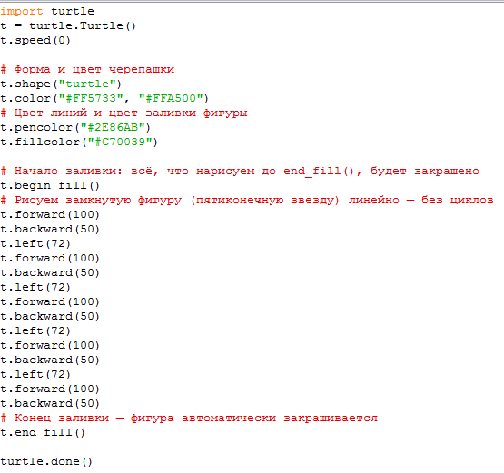
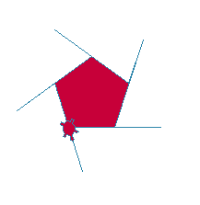
Задание 4

